Slide 1
Seachtain na Scoileanna Caitliceacha 2024
Scoileanna Caitliceacha: Pobail na Seirbhíse
Notes:
Tagairtí an Phápa Proinsias ó Christus Vivit (Vatican City: Dicastero per la Comunicazione - Libreria Editrice Vaticana, 2019).
Íomhánna saor ó Pixabay
Sleamhnán 4 – Íosa https://pixabay.com/illustrations/jesus-christ-cross-bible-easter-4997740/
Sleamhnán 5 – Lámh Chúnta
https://pixabay.com/illustrations/help-climbing-hand-mentor-2444110/
Sleamhnán 6 – Lámh https://pixabay.com/illustrations/hand-helping-hand-help-assistance-1925875/
Sleamhnán 7 – Cloch https://pixabay.com/illustrations/heart-3d-stone-white-pains-old-1463424/
Sleamhnán 8 – Urnaí ag an gCrois https://pixabay.com/illustrations/banner-header-cross-pray-faith-949932/
Sleamhnán 9 – Le Chéile https://pixabay.com/illustrations/together-earth-people-board-school-2450090/

Slide 2
DÉ LUAIN: SEIRBHÍS I MEASC PHOBAL NA GCAIRDE

Slide 3
An Cairdeas
Cad a Deir an Pápa Proinsias Faoi?

Slide 4
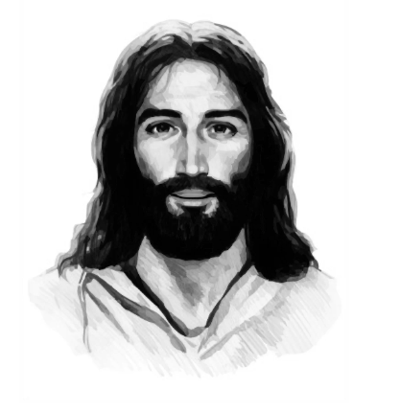
Is é Íosa do chara cléibh. Déan deimhin de, bualadh leis gach lá.
Conas is féidir é sin a dhéanamh?

Slide 5
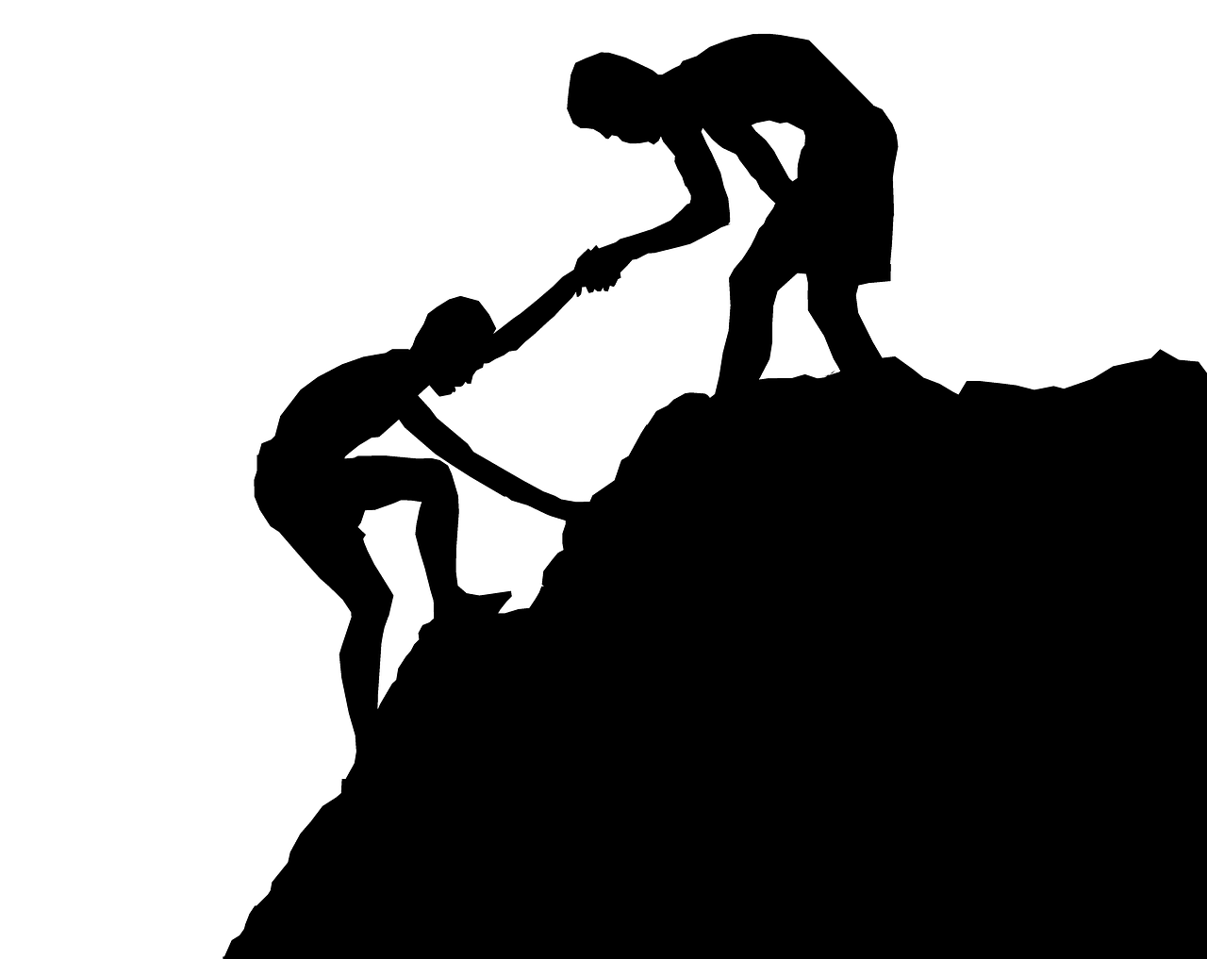
Ciallaíonn an cairdeas, caidreamh a dhéanamh le duine ionas go mbíonn leas an duine sin á chur chun cinn agat.
Conas mar is féidir linn, leas an charad a chur chun cinn?
Conas mar is féidir linn cabhrú?

Slide 6
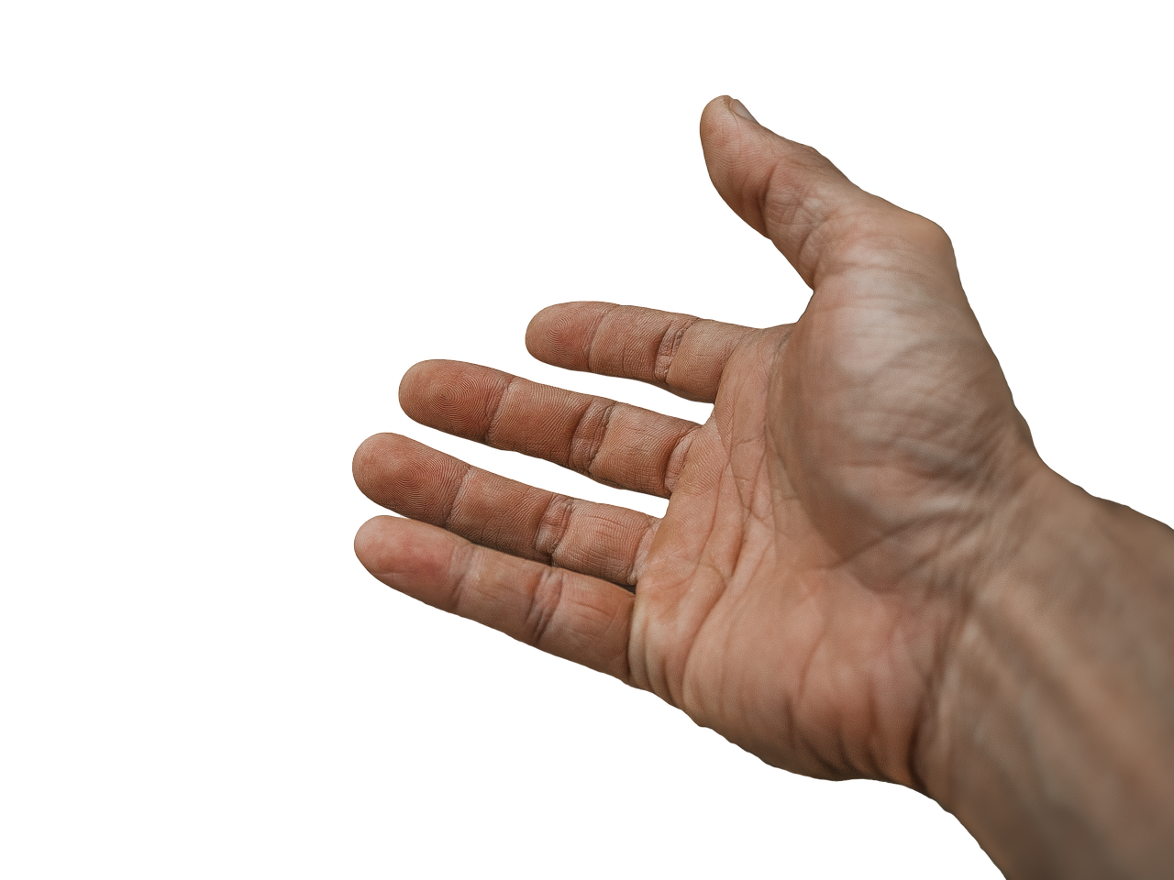
‘Baineann a leithéid de thábhacht leis an gcairdeas, go dtugann Íosa cara air féin: “Ní seirbhísigh a thugaim oraibh feasta, Ach thug mé cairde oraibh” (Eoin 15:15).’
Cén difríocht a dhéanann sé a bheith mar chara ag Íosa, seachas a bheith mar sheirbhíseach aige?

Slide 7
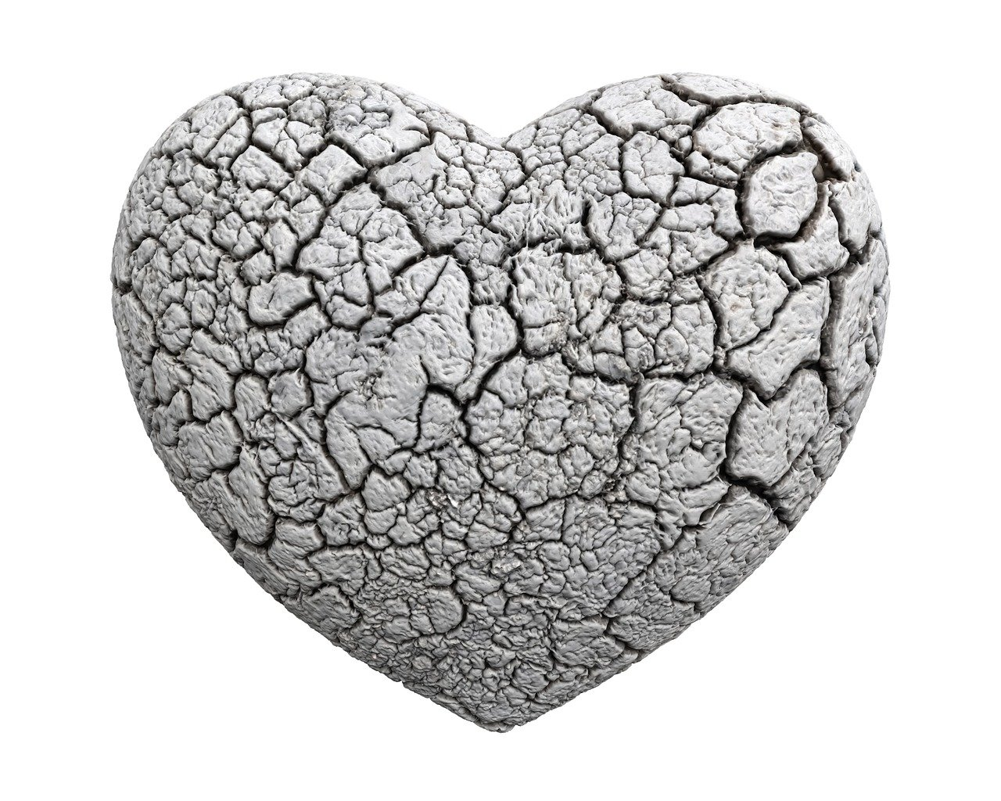
‘Ní féidir an cairdeas le hÍosa a scriosadh. Ní thréigeann sé riamh muid, cé go mbíonn an chosúlacht ann uaireanta go mbíonn sé ina thost.’
Conas mar a d’fhéadfaí damáiste a dhéanamh don chairdeas le hÍosa ?

Slide 8
‘Is féidir comhrá a dhéanamh i gcónaí le hÍosa. Is dúshlán agus eachtra í an urnaí.’
Conas mar a d’fhéadfadh an urnaí a bheith mar eachtra?

Slide 9
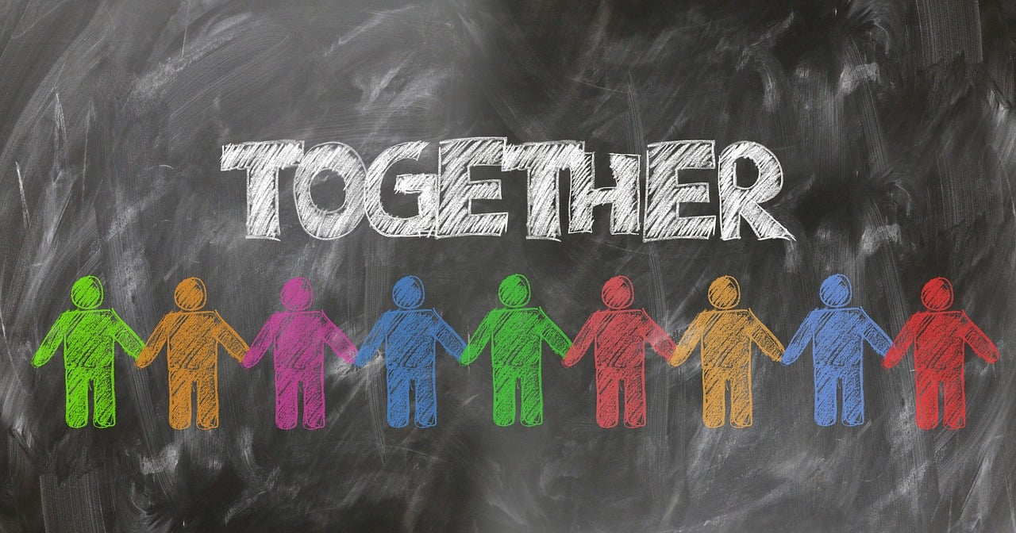
‘Is féidir le hÍosa aos óg na hEaglaise a aontú in aon aisling amháin, “Aisling iontach ina mbíonn áit ann don uile dhuine”.’
Conas mar a d’fhéadfadh
an urnaí cabhrú leis an aontacht?
LE CHÉILE

